Slide 1
計算機程式設計二 Bonus 1 挑戰題講解
2185 - I2P(II)2020_Chen_bonus1
https://acm.cs.nthu.edu.tw/contest/2185/
截止日期：2020/12/06 18:40:00
參考答案釋出日期：2020/12/06 0:00:00
賴御誠 編著

Slide 2
Overview
13002 - the answer to life, the universe, and everything

Slide 3
13002 - the answer to life, the universe, and everything
難易度：★★★★★★★★★★
先備知識：前綴和(?)、費式數列

Slide 4
Description
Knuckles 需要解一個謎題如下：
給定一個序列 F，F0 = 1、Fi = Fi-1 + Fi-2 與一個非負整數 n，他需要找到一個最小的 F1 ，使得有一個適合的 x 讓 Fx = n 成立
例如：n = 20，則最小的 F1 = 6
因為該 F 序列為 <1, 6, 7, 13, 20>，而 F4 = 20，並且我們無法找到一個更小的 F1 使得 n 出現在 F 序列之中

Slide 5
Input/Output
輸入包含至多 100 筆測資，對於每筆測資僅有一個整數 n
1 <= n <= 10^18
對於每筆測資，輸出一個整數，代表最小的非負整數 F1，且 n 會出現在 F 序列中

Slide 6
Input/Output
0
1
20
2147483647
765237384630454014
554
1221305
48367341873
731652777315453
997974924660318991
0
0
6
1073741823
765237384630454013
42
42
42
42
42

Slide 7
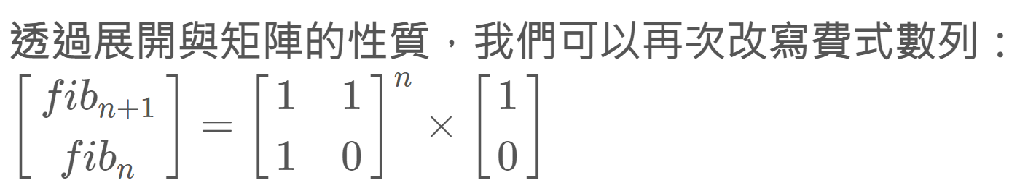
Hint by TAs
不要看到費式數列就想用矩陣快速冪，這題不需要這個也做得出來
https://acm.cs.nthu.edu.tw/problem/10322/

Slide 8
Brain Storming
1 | 0 | 1 | 1 | 2 | 3 | 5 | 8 | 13 | 21 | 34 | 55 | 89 | 144 | 233 | 377
1 | 1 | 2 | 3 | 5 | 8 | 13 | 21 | 34 | 55 | 89 | 144 | 233 | 377 | 610 | 987
1 | 2 | 3 | 5 | 8 | 13 | 21 | 34 | 55 | 89 | 144 | 233 | 377 | 610 | 987 | 1597
1 | 3 | 4 | 7 | 11 | 18 | 29 | 47 | 76 | 123 | 199 | 322 | 521 | 843 | 1364 | 2207
1 | 4 | 5 | 9 | 14 | 23 | 37 | 60 | 97 | 157 | 254 | 411 | 665 | 1076 | 1741 | 2817
1 | 5 | 6 | 11 | 17 | 28 | 45 | 73 | 118 | 191 | 309 | 500 | 809 | 1309 | 2118 | 3427
1 | 6 | 7 | 13 | 20 | 33 | 53 | 86 | 139 | 225 | 364 | 589 | 953 | 1542 | 2495 | 4037
1 | 7 | 8 | 15 | 23 | 38 | 61 | 99 | 160 | 259 | 419 | 678 | 1097 | 1775 | 2872 | 4647
1 | 8 | 9 | 17 | 26 | 43 | 69 | 112 | 181 | 293 | 474 | 767 | 1241 | 2008 | 3249 | 5257
1 | 9 | 10 | 19 | 29 | 48 | 77 | 125 | 202 | 327 | 529 | 856 | 1385 | 2241 | 3626 | 5867

Slide 9
Brain Storming
由題目可見這個 F 序列很顯然是費式數列，且為遞迴關係式
因測資有高達 100 多筆，也就是需要先建立好 n 所有可能性的最小 F1 值
但是我們不可能在 C 語言建立一個高達 10^18 的陣列，這會讓記憶體高達 4GB 以上，已經超過 32 位元作業系統所能支撐的限度
使用前綴和？但是費式數列本身就是前綴和XD，且建表曠日廢時
沒有頭緒，那就先觀察其他人的耗時來決定需要用甚麼方法

Slide 10
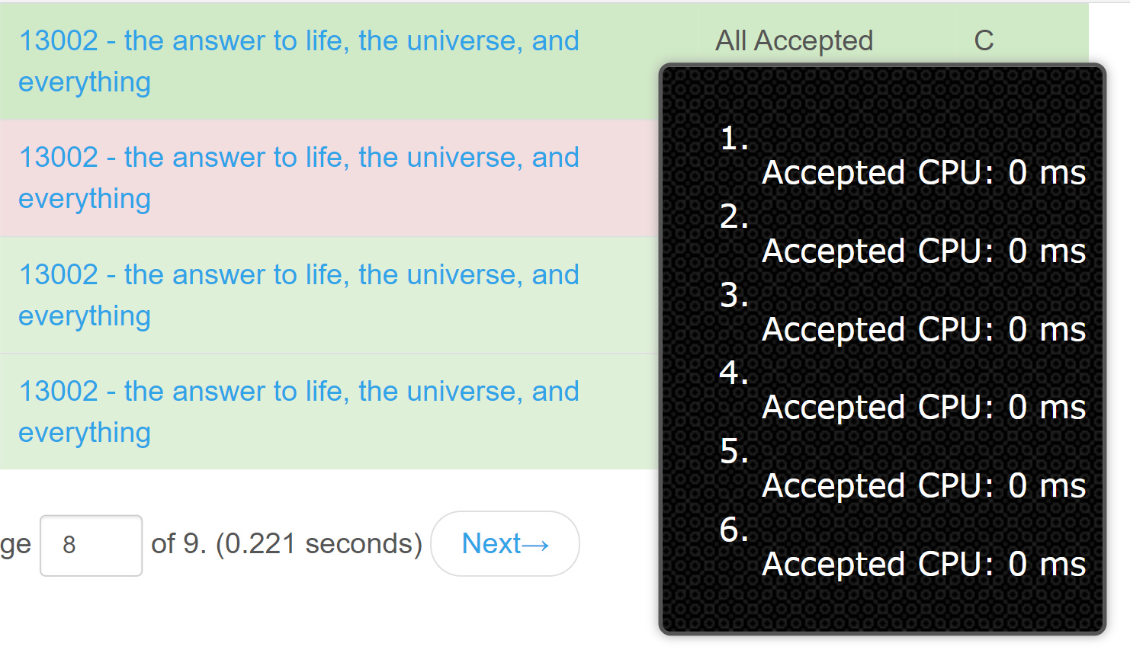
Brain Storming
觀察其他 AC 的高手的耗時來判斷應用何種方法？
發現所有測資皆為 0ms
代表無論測資多大都能在一瞬間完成，也就是我們說的 O(1) 複雜度
這告訴我們可能存在公式解

Slide 11
Brain Storming
若存在公式解，那就必須要觀察序列或者上網找人家整理的結果
去維基百科、StackOverflow、GeekforGeeks 還是 Google 找看看關於斐波那契數列的特性吧
https://en.wikipedia.org/wiki/Fibonacci_number
https://math.stackexchange.com/questions/1871915/how-to-find-the-root-value-of-a-fibonacci-sequence-from-two-consecutive-values
https://www.geeksforgeeks.org/print-first-n-fibonacci-numbers-using-direct-formula/

Slide 12
Brain Storming
經過一番尋找，看到了狹義費式數列的公式解 ─ Binet's formula
但….這個只能解 F0 = 1 與 F1 = 1 的 Fn 項
那麼，會不會跟檢查費式數列有關呢？
https://www.geeksforgeeks.org/check-number-fibonacci-number/
若 (5*n^2+4) 或者 (5*n^2-4) 為一個完全平方數，則該數為費式數字
但，這個好像沒用XD，帶進去 Testcase 看看，沒用…
也許該找看看變動初始值的費式數列公式解？

Slide 13
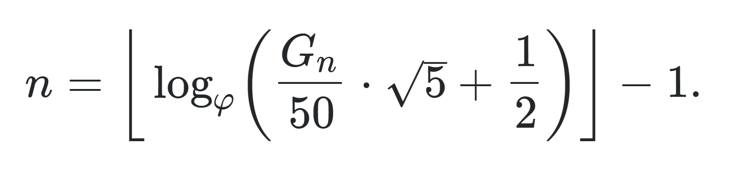
Brain Storming
https://math.stackexchange.com/questions/3314911/adjust-the-fibonacci-function-for-different-initial-conditions
若 G1 = a 且 G2 = b，則 Gn = aFn + bFn-1
則求 n 的公式解如下：

Slide 14
Brain Storming
這個題目是對的，變動初始值，但這個公式需要已知 G1 與 G2 求 n 為多少，一方面我們不在乎 n 是多少，初始值也是未知
更不用說在程式碼裡面要把數學式建模是一個極具挑戰性的事情
感覺我們好像繞了一大圈，但是卻無所獲
網路上似乎沒有針對這個題目做討論QQ
那麼，那些人是怎麼做出來的呢？
只好回去觀察費式數列找規律…

Slide 15
Brain Storming
1 | 0 | 1 | 1 | 2 | 3 | 5 | 8 | 13 | 21 | 34 | 55 | 89 | 144 | 233 | 377
1 | 1 | 2 | 3 | 5 | 8 | 13 | 21 | 34 | 55 | 89 | 144 | 233 | 377 | 610 | 987
1 | 2 | 3 | 5 | 8 | 13 | 21 | 34 | 55 | 89 | 144 | 233 | 377 | 610 | 987 | 1597
1 | 3 | 4 | 7 | 11 | 18 | 29 | 47 | 76 | 123 | 199 | 322 | 521 | 843 | 1364 | 2207
1 | 4 | 5 | 9 | 14 | 23 | 37 | 60 | 97 | 157 | 254 | 411 | 665 | 1076 | 1741 | 2817
1 | 5 | 6 | 11 | 17 | 28 | 45 | 73 | 118 | 191 | 309 | 500 | 809 | 1309 | 2118 | 3427
1 | 6 | 7 | 13 | 20 | 33 | 53 | 86 | 139 | 225 | 364 | 589 | 953 | 1542 | 2495 | 4037
1 | 7 | 8 | 15 | 23 | 38 | 61 | 99 | 160 | 259 | 419 | 678 | 1097 | 1775 | 2872 | 4647
1 | 8 | 9 | 17 | 26 | 43 | 69 | 112 | 181 | 293 | 474 | 767 | 1241 | 2008 | 3249 | 5257
1 | 9 | 10 | 19 | 29 | 48 | 77 | 125 | 202 | 327 | 529 | 856 | 1385 | 2241 | 3626 | 5867

Slide 16
Brain Storming
看起來有些行有奇數偶數的關係，且似乎有上方加左方等於自己的趨勢
但是這也僅限說 F1 本身為費式數列的某一項時才會成立，有些 F1 產生的根本就完全脫節
似乎還是找不到可循的規律…

Slide 17
直到…你突然發現 拆 解
事情才有了曙光

Slide 18
Brain Storming
1 | 0 | 1 | 1 | 2 | 3 | 5 | 8 | 13 | 21 | 34 | 55 | 89 | 144 | 233 | 377
1 | 1 | 2 | 3 | 5 | 8 | 13 | 21 | 34 | 55 | 89 | 144 | 233 | 377 | 610 | 987
1 | 2 | 3 | 5 | 8 | 13 | 21 | 34 | 55 | 89 | 144 | 233 | 377 | 610 | 987 | 1597
1 | 3 | 4 | 7 | 11 | 18 | 29 | 47 | 76 | 123 | 199 | 322 | 521 | 843 | 1364 | 2207
1 | 4 | 5 | 9 | 14 | 23 | 37 | 60 | 97 | 157 | 254 | 411 | 665 | 1076 | 1741 | 2817
1 | 5 | 6 | 11 | 17 | 28 | 45 | 73 | 118 | 191 | 309 | 500 | 809 | 1309 | 2118 | 3427
1 | 6 | 7 | 13 | 20 | 33 | 53 | 86 | 139 | 225 | 364 | 589 | 953 | 1542 | 2495 | 4037
1 | 7 | 8 | 15 | 23 | 38 | 61 | 99 | 160 | 259 | 419 | 678 | 1097 | 1775 | 2872 | 4647
1 | 8 | 9 | 17 | 26 | 43 | 69 | 112 | 181 | 293 | 474 | 767 | 1241 | 2008 | 3249 | 5257
1 | 9 | 10 | 19 | 29 | 48 | 77 | 125 | 202 | 327 | 529 | 856 | 1385 | 2241 | 3626 | 5867

Slide 19
Brain Storming
我們把某幾行的數字不做總和，用拆解的方式看看
分析一下組成元素與 F0 F1 之間的關係
1 | 1 | 2 | 3 | 5
2 | 3 | 5 | 8 | 13
3 | 5 | 8 | 13 | 21
4 | 7 | 11 | 18 | 29
5 | 9 | 14 | 23 | 37
6 | 11 | 17 | 28 | 45
7 | 13 | 20 | 33 | 53
8 | 15 | 23 | 38 | 61
9 | 17 | 26 | 43 | 69
10 | 19 | 29 | 48 | 77

Slide 20
Brain Storming
發現了奇怪的規律！
那我們再看看如果今天是 F0 = 1 且 F1 = x 呢？
1*1+0*1 | 1*1+0*2 | 1*2+0*3 | 1*3+0*5 | 1*5+0*8
1*1+1*1 | 1*1+1*2 | 1*2+1*3 | 1*3+1*5 | 1*5+1*8
1*1+2*1 | 1*1+2*2 | 1*2+2*3 | 1*3+2*5 | 1*5+2*8
1*1+3*1 | 1*1+3*2 | 1*2+3*3 | 1*3+3*5 | 1*5+3*8
1*1+4*1 | 1*1+4*2 | 1*2+4*3 | 1*3+4*5 | 1*5+4*8
1*1+5*1 | 1*1+5*2 | 1*2+5*3 | 1*3+5*5 | 1*5+5*8
1*1+6*1 | 1*1+6*2 | 1*2+6*3 | 1*3+6*5 | 1*5+6*8
1*1+7*1 | 1*1+7*2 | 1*2+7*3 | 1*3+7*5 | 1*5+7*8
1*1+8*1 | 1*1+8*2 | 1*2+8*3 | 1*3+8*5 | 1*5+8*8
1*1+9*1 | 1*1+9*2 | 1*2+9*3 | 1*3+9*5 | 1*5+9*8

Slide 21
Brain Storming
 | 1+0*x | 0+1*x | 1+1*x | 1+2*x | 2+3*x | 3+5*x | 5+8*x | 8+13*x
F0 = 1 | 1 | 0 | 1 | 1 | 2 | 3 | 5 | 8
F1 = x | 0 | 1 | 1 | 2 | 3 | 5 | 8 | 13
可以發現 F0 與 F1 的參數序列似乎存在著一定規律
而且這個規律不就是狹義的費式數列嗎？！
也就是說如果能夠取得狹義的費式數列參數列表，我們就可以從 Fn 直接得知 x 的值！

Slide 22
Brain Storming
可以得到我們的算式 x = (n-Fn-1)/Fn
當 Fn 與 Fn-1 跟 n 已知時，可以直接知道 x 為多少
但是我們仍然不知道作為參數的費式數列需要建多長？
其實只要能夠覆蓋 10^18 就可以嚕

Slide 23
Brain Storming
以下是費式數列的各項列表：
1, 1, 2, 3, 5, 8, 13, 21, 34, 55, 89, 144, 233, 377, 610, 987, 1597, 2584, 4181, 6765, 10946, 17711, 28657, 46368, 75025, 121393, 196418, 317811, 514229, 832040, 1346269, 2178309, 3524578, 5702887, 9227465, 14930352, 24157817, 39088169, 63245986, 102334155, 165580141, 267914296, 433494437, 701408733, 1134903170, 1836311903, 2971215073, 4807526976, 7778742049, 12586269025, 20365011074, 32951280099, 53316291173, 86267571272, 139583862445, 225851433717, 365435296162, 591286729879, 956722026041, 1548008755920, 2504730781961, 4052739537881, 6557470319842, 10610209857723, 17167680177565, 27777890035288, 44945570212853, 72723460248141, 117669030460994, 190392490709135, 308061521170129, 498454011879264, 806515533049393, 1304969544928657, 2111485077978050, 3416454622906707, 5527939700884757, 8944394323791464, 14472334024676221, 23416728348467685, 37889062373143906, 61305790721611591, 99194853094755497, 160500643816367088, 259695496911122585, 420196140727489673, 679891637638612258, 1100087778366101931

Slide 24
Brain Storming
可以觀察到當費式數列在大約 90幾項就已經超越 10^18
而我們的算式 x = (n-Fn-1)/Fn 需要先保證 n >= Fn-1 才能夠讓 x 為非負整數就好
且因為當 Fn-1 與 Fn 皆越小的時候，會使 x 越小，也就是題目要求的 F1 越小越好
所以我們需要從最後一個最大項開始找回來，如果都找不到適合的值就會落入最糟的狀況
最糟的狀況其實就是 F1 = n-1 時的 F2 項 = 1*1+1*x

Slide 25
Brain Storming
還有一個沒有討論的數列就是 F1 = 0 時，因為這個數列會先變大再變小
當遇到 n = 0 時掉到最糟狀況時會變成 n-1 也就是 -1，但是實際上答案是 0
直接當作特殊狀況處理

Slide 26
Design Flow
先建立參數用的費式數列矩陣 F ，起始值為 F0 = 1 與 F1 = 2，並且建立到 10^18 為止
開始讀入 n 直到 EOF，若 n = 0 則直接輸出 0，反之為其他數字時，則從第 85 項(或者任意大於 10^18 的數字都可以)開始往回推，直到 n 大於 0 為止
先判斷 n 是否大於等於 Fn-1，需要先是非負整數做除法才有意義
若 n-Fn-1 可以被 Fn 整除，則算出該 F1 為多少並輸出，就可以跳出迴圈
若 Fn 與 Fn-1 跑到最後一組組合都沒有辦法整除(也就是 index = 0)，則直接以最糟狀況處理，也就是輸出 n-1

